Slide 1

PROGRAMA DE TRANSPARENCIA Y ÉTICA PÚBLICA 2022-2026

Slide 2
CONTENIDO
Contexto
https://youtu.be/2_fonht2AvE?si=Dygy4ArONbNedZ5
Estructura
Responsabilidades equipos misionales
Monitoreo de riesgos de corrupción
Racionalización de trámites
Espacios de participación ciudadana
Reporte conflicto de interés
Publicación de información página web
Curso de integridad / Ética del cuidado
Cómo reportar ( Periodicidad y herramienta)
Manifiesto

Slide 3



¿Qué es el Programa de Transparencia y Ética Pública?
Una herramienta institucional de prevención de la corrupción
Uno de los planes institucionales que se integran al plan de acción anual
El articulador de la acción institucional en materia de transparencia e integridad
En otras palabras…

Slide 4

1. CONTEXTO

Slide 5


¿Qué es el Programa de Transparencia y Ética Pública?
Ley 1474 – Artículo 73
01
2011
Creó el Plan Anticorrupción y de Atenciónal
Ciudadano - PAA
Decreto 1499
Se establece el Modelo Integrado de Planeación y Gestión
MIPG con 19 políticas de gestion y desempeño, entre ellas: Integridad, Participación, Racionalización de trámites, Transparencia
02
2017
Secretaría de Transparencia de la Presidencia
Y Departamento Administrativo de la Función Pública
Ley 2195, artículo 31
03
2022
Deroga el artículo 73 de la Ley 1474.
Deja de existir el PAA
Nace el Programa de Transparencia y Ética Pública: PTEP
Decreto 1122
04
2024
Define en su anexo técnico la estructura y los estándares del Programa de de Transparencia y Ética Pública: PTEP
Adquiere caracter estratégico. Se recomienda evalúar cada 2 años

Slide 6
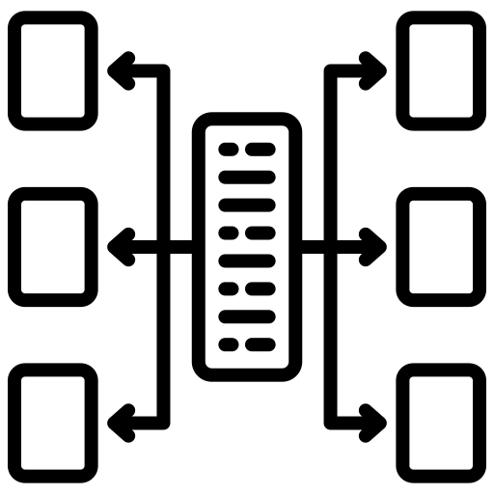
2. ESTRUCTURA

Slide 7
Componentes del PTEP
Programático
Recopila acciones estratégicas que operan de forma articulada, sistémica y sistemática. También se denomina la estrategia Institucional para la lucha contra la corrupción y contempla 33 acciones estratégicas
02
Transversal
Recopila acciones que garantizan la incorporación del PETEP en las dinámicas y cultura de la entidad, permitiendo la operación del componente programático. Son nueve (9) acciones que lo componen.
01

Slide 8

Componentes del PTEP - Transversal
El Ministerio de Ciencia, Tecnología e Innovación, en el marco de la Constitución Política de Colombia, la Ley 2591 de 2022 y el decreto 1122 de 2024, se compromete con el diseño, implementación, seguimiento y mejora continua de estándares que permitan la promoción y consolidación de una cultura de transparencia, legalidad, integridad, prevención y lucha contra la corrupción en todos los niveles de la institución.
Lo anterior, a partir del reconocimiento de la ética del cuidado como un habilitador estratégico, que permite innovar y alinear los valores personales con el código de integridad de la entidad y reflejarlos en el bien-ser, el bien-estar y el bien-hacer de todos.
Con el Programa de Transparencia y Ética Pública el Ministerio pone la capacidad y el conocimiento institucional al servicio de las necesidades y expectativas de los grupos de valor, desde la garantía de derechos, el enfoque diferencial y la calidad en la gestión, con indicadores de corto, mediano y largo plazo.
Declaración

Slide 9
Componentes del PTEP- Transversal
01
02
Objetivo
Alcance
Abarca los componentes transversal y programático, dentro de los cuales las acciones y lineamientos establecidos se realizan desde las actividades y diferentes roles que desempeñan todas las Dependencias del Ministerio.
Fortalecer las estrategias de lucha contra la corrupción, teniendo como marco la prevención de los actos de corrupción, la gestión de riesgos, las redes y articulación, la garantía de espacios de participación y rendición de cuentas, la legalidad y estado abierto e iniciativas adicionales.

Slide 10
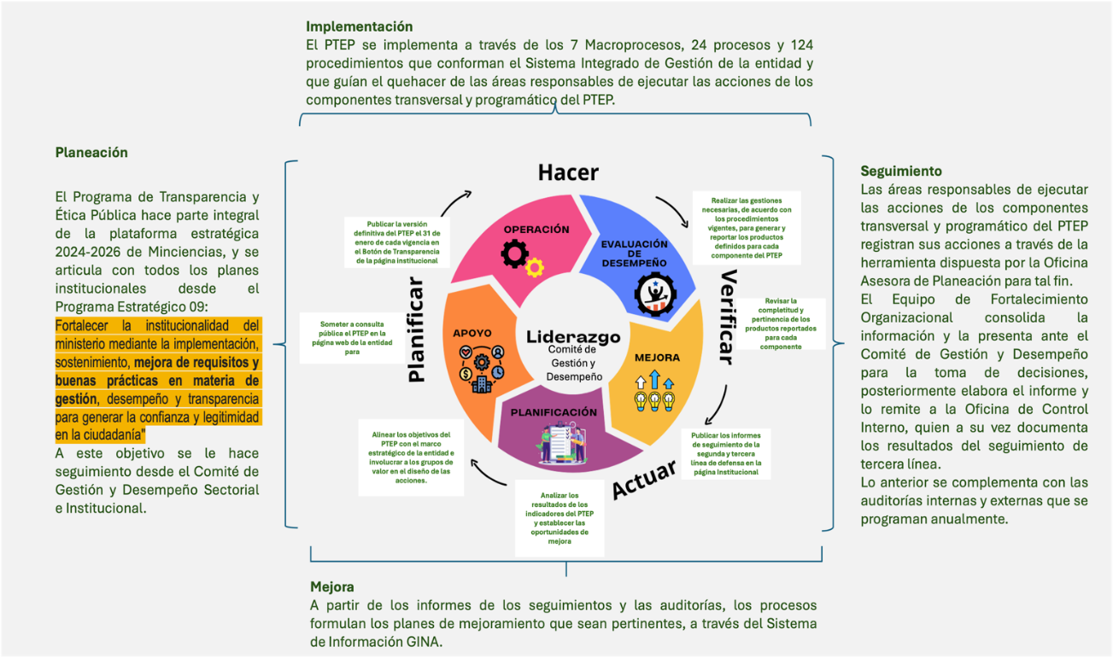
Componentes del PTEP- Transversal
Planeación

Slide 11



Componentes del PTEP- Transversal
% de riesgos con monitoreo efectivo
% estrategias con evidencias de participación
% cumplimiento ITA
% escenarios alternativos de relacionamiento
Monitoreo
Administración
Supervisión
1. Líneas de defensa
2. Informes de seguimiento cuatrimestral
3. Publicación en página web

Slide 12
Componentes del PTEP- Transversal
Formación
Comunicación
Auditoria y mejora
Actividades de formación en el marco del PIC
Encuentros de desarrollo de capacidades organizacionales (conexión, simplificación y absorción)
Estrategia construida en la mesa de Transparencia
Uso de herramientas institucionale e innovadoras
Evaluación
La Oficina de Control Interno, como Tercera Línea de Defensa, incluye anualmente en su Plan de Auditorías y Seguimientos, la evaluación de cuatrimestral del PTEP

Slide 13
Componentes del PTEP- Programático
Estrategia Institucional
Gestión del Riesgo
Redes y Articulación
Legalidad y estado abierto
Iniciativas adicionales
1 | Reiesgo para la Integridad
2 | Canales de denuncia
1 | Riesgo de LAFT-FPADM
2 | Debida diligencia
3 | Redes Internas
4 | Redes externas
10 | Acceso a la información pública y transparencia
1 | Participación ciudadana y rendición de cuentas
4 | Integridad en el servicio Público
5 | Trámites y Servicios

Slide 14

3. RESPONSABILIDADES EQUIPOS MISIONALES

Slide 15
Las áreas misionales deben deben…
1
GESTIÓN DE RIESGOS
2
TRANSPARENCIA
3
PARTICIPACIÓN
Identificar y controlar los riesgos para la integridad pública.
Reportar conflictos de interés reales, aparentes o potenciales.
Programar y reportar los resultados de los espacios de participación.
4
SIMPLIFICACIÓN
5
CULTURA DE INTEGRIDAD
6
COMUNICACIÓN EFECTIVA
Participar en la racionalización de los trámites.
Aportar al uso y apropiación del código de integridad.
Implementar lineamientos de lenguaje claro.
7
ACTUALIZACIÓN WEB
Todos los miembros del equipo deben hacer el Curso de Integridad del Departamento Administrativo de la Función Pública y enviar el certificado a la Dirección de Talento Humano
Mantener actualizados los
contenidos de la página web.

Slide 16

4. REPORTE

Slide 17
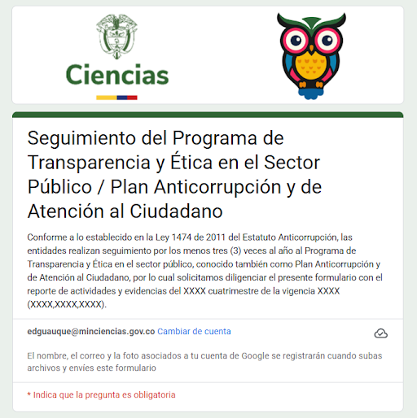
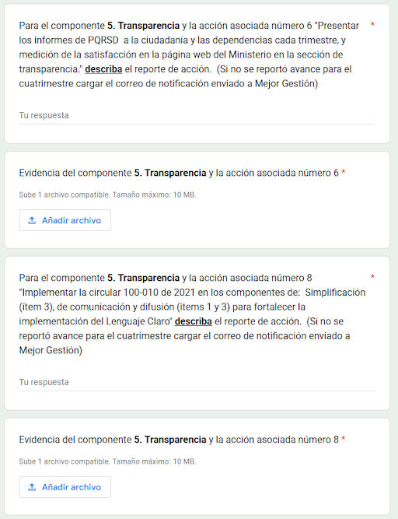
¿Cómo realizo el reporte?
Herramienta
Programación del Seguimiento
Macroproceso | Periodo de ejecución | Seguimiento auditoria evaluación | Unidad auditable | Objetivo
Direccionamiento estrategico | Con corte a 30 de abril 31 de agosto y 31 de diciembre | Seguimiento al programa de Transparencia y ética pública | Oficina Asesora de Planeación Institucional | Realizar verificación a la ejecución de las acciones establecidas en el PTEP

Slide 18

5. MANIFIESTO

Slide 19
¿Qué es la Ética del cuidado?
Definiciones y aspectos a tener en cuenta

Slide 20


Slide 21
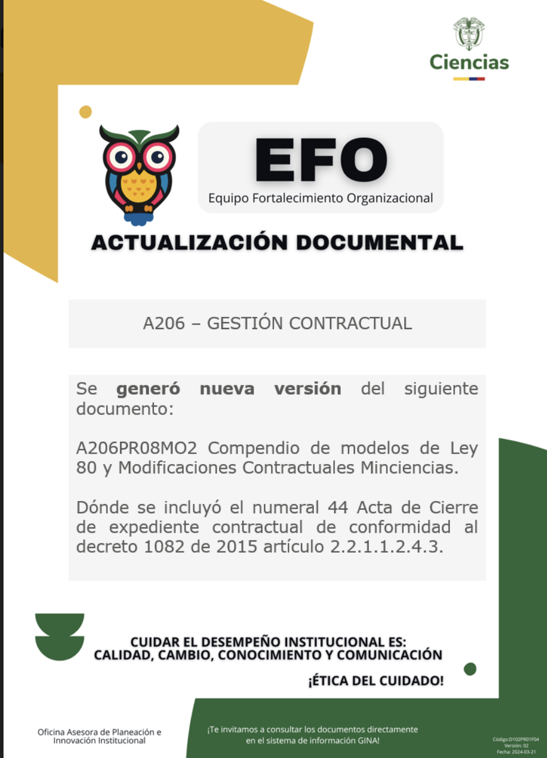
El Equipo de Fortalecimiento Organizacional, de la Oficina Asesora de Planeación e Innovación Institucional, lidera el Programa de Transparencia y Ética de lo Público y articula la ética del cuidado con la mejora continua del desempeño desde la ética del cuidado
Los agentes C4 cuidan: dedicando tiempo y atención, poniendo esmero y asumiendo responsabilidad frente al comportamiento propio, frente a las relaciones con los demás, el ambiente y los resultados, como un compromiso ético individual y colectivo

Slide 22
Ética Pública y ética del cuidado
La ética pública promueve que las decisiones que toman los servidores públicos se orienten hacia el bien común y no hacia intereses privados. Esto refuerza la confianza de la ciudadanía en las instituciones y asegura una gestión pública más equitativa y eficiente desde la transparencia, la responsabilidad y la integridad en el ejercicio del poder.
La ética del cuidado es una corriente filosófica que pone énfasis en la importancia de las relaciones humanas, la responsabilidad mutua y la interdependencia, centrándose en valores como la empatía, la compasión y el compromiso con el bienestar de los demás. Destaca las conexiones personales y las necesidades específicas de las personas, considerando que el cuidado mutuo es fundamental para una sociedad funcional.
CONVERGENCIAS
RED INTERNA – AGENTES C4
Interdependencia
Responsabilidad
Contexto
Valores
Cuidar el bien ser
Cuidar el bien-estar
Cuidar el bien-hacer

Slide 23


Manifiesto…
Es una declaración del compromiso de un grupo con un tema específico.
Sirve como una faro y ancla.
Guía de acción, refuerza la identidad y la cultura organizacional.
Características de un manifiesto:
Inspirador y motivador
Claro y accesible
Específico y aplicable
Colectivo
Dinamizable

Slide 24
Manifiesto…
Completa la frase que exprese la manera en la que se puede ver reflejada la ética del cuidado en una actividad propia de la dependencia, por ejemplo:
Cuidar la escucha activa y el respeto por el uso de la palara en las reuniones de trabajo.
En el equipo XXXXX le damos valor a XXXX, por eso e nos unimos al Escuadrón de la Ética del Cuidado y nos comprometemos a:
Enlace:
https://miro.com/app/board/uXjVIVf7De4=/

Slide 25

6. EVALUACIÓN

Slide 26
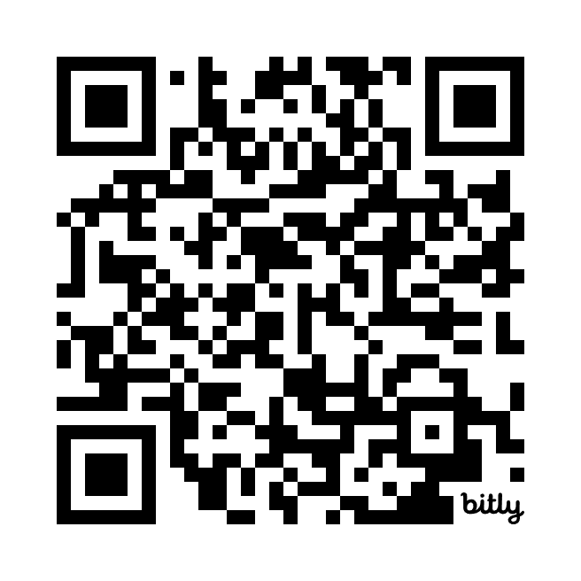
Evaluación socialización

Slide 27
¡MUCHAS GRACIAS!

